Slide 1

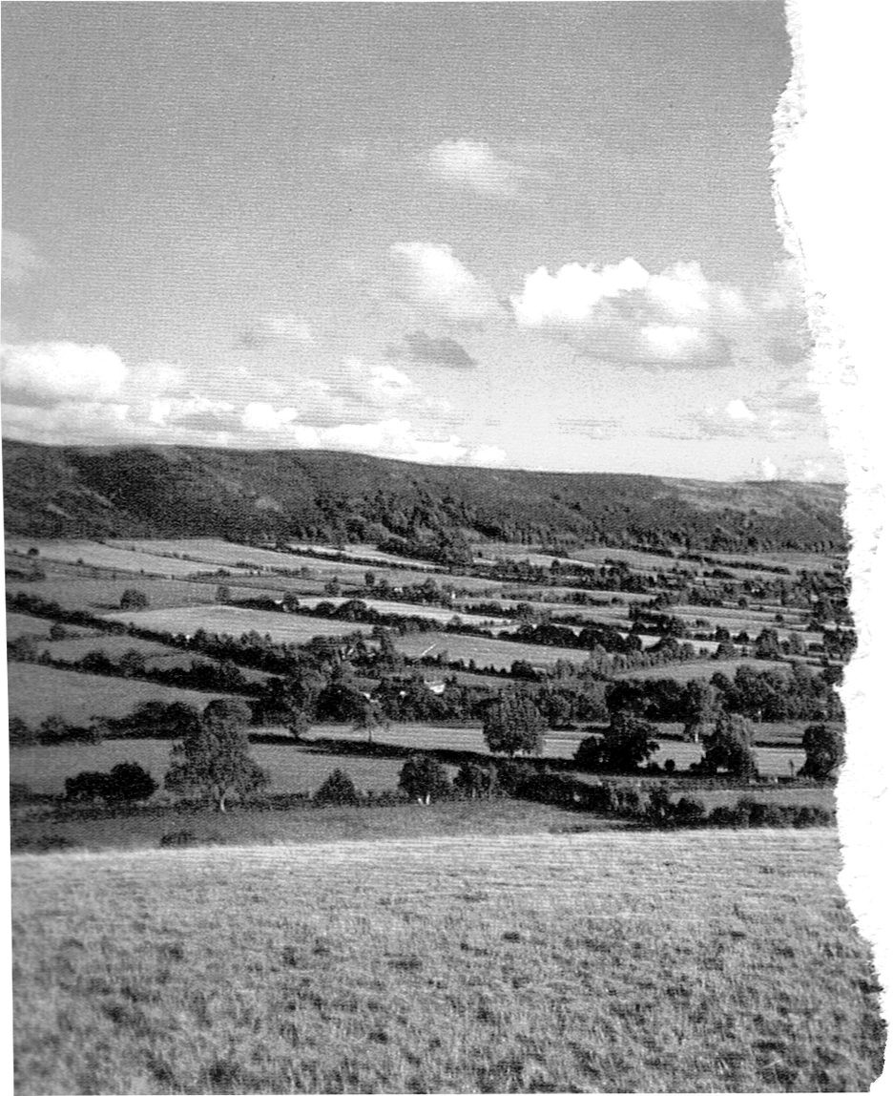





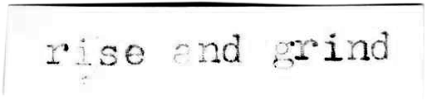
BUSINESS ANALYTICS / IS403.M21.HTCL
Instructors: Assoc. Prof NGUYỄN ĐÌNH THUÂN
& NGUYỄN MINH NHỰT
PREDICT TERM DEPOSIT REGISTRATION OF CUSTOMER
Group 2

Slide 2
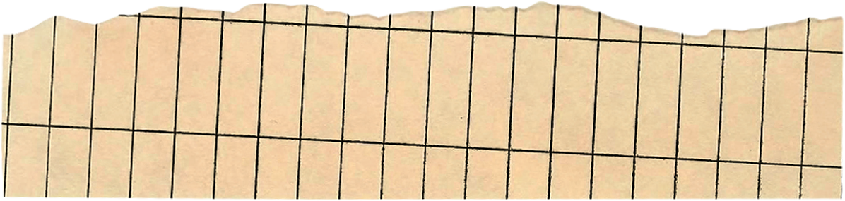
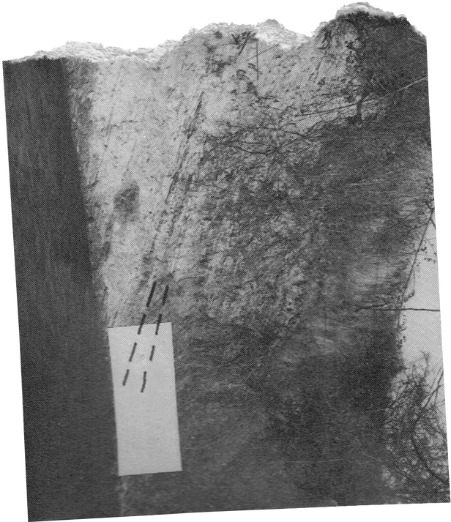




OUR MEMBERS
TRẦN NHẬT TÂN
19522177
HUỲNH CÔNG MẠNH
19521825
NGÔ HỒNG HẢI
19521463

Slide 3
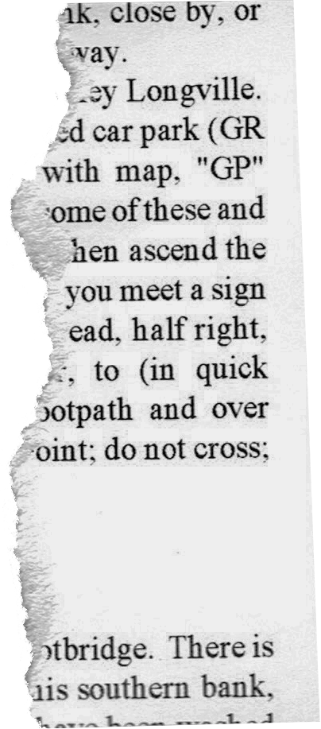






REASON OF PROJECT
1

Slide 4



REASON OF PROJECT
Therefore, predicting the possibility of applying for credit deposits is extremely necessary to be able to accurately analyze the customer's registration of credit deposits to avoid risks
Nowaday, sending credit money is not so strange to everyone, depositing money into a credit fund is a form of saving money for the owner who can receive monthly interest.
The bank has many banking products that it sells to customers such as savings accounts, credit cards, investments, etc. They want to know which customers will buy their credit cards.
Similarly, it has a variety of different types of information related to the demographic details of customers, their banking behavior, etc.
2

Slide 5
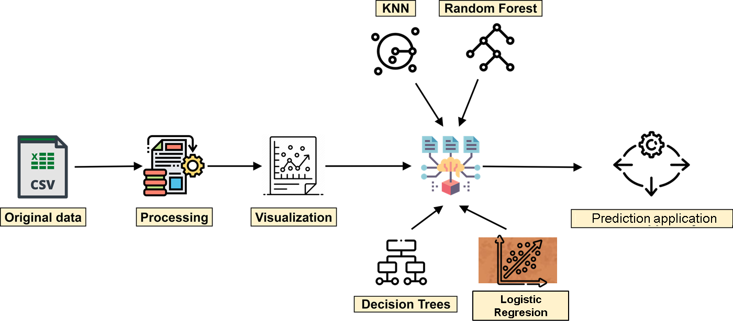

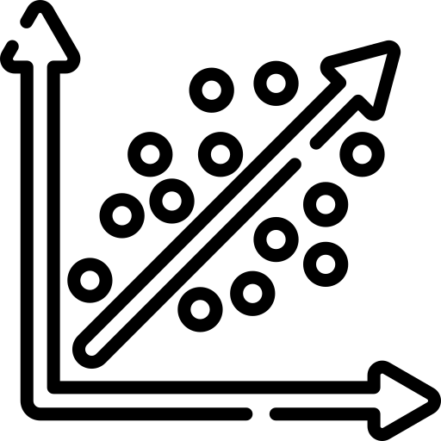
PROCESS OVERVIEW
3

Slide 6

CONTENTS
4

Slide 7







CONTENTS
ALGORITHM MODELS
TOPIC OVERVIEW
BUILD AN APPLICATION AND DEMO
DATA PREPROCESSING
5
CONCLUSION

Slide 8
TOPIC OVERVIEW
1. Topic content
2. Description of original data
6

Slide 9
1. Topic content
Data sources: Predict Term Deposit | Kaggle
Link: https://www.kaggle.com/datasets/aslanahmedov/predict-term-deposit
Author : ASLAN AHMEDOV
The dataset by csv file used in this assignment contains bank customers’ data. File name: Term_Deposit
Through which users can know the following information:
7

Slide 10
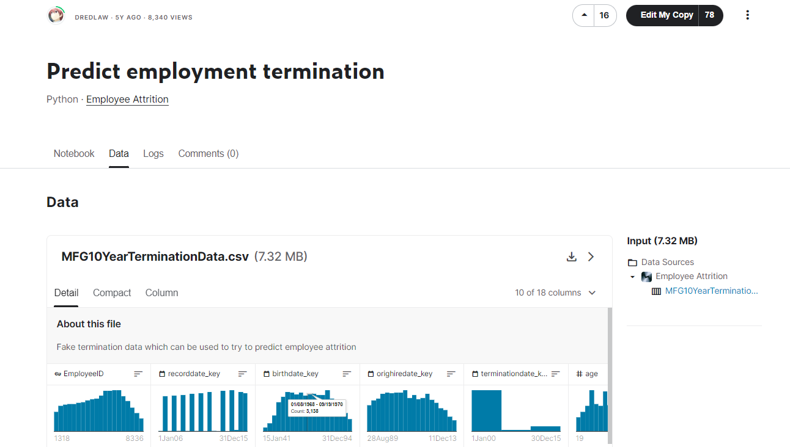
Data sources: Predict Term Deposit | Kaggle
Link: https://www.kaggle.com/datasets/aslanahmedov/predict-term-deposit
1. Topic content
Author : ASLAN AHMEDOV
The dataset by csv file used in this assignment contains bank customers’ data. File name: Term_Deposit
Through which users can know the following information:
45212
18
Rows
Columns
“y”
decision attribute
8

Slide 11




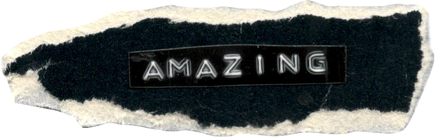
DESCRIPTION
OF DATASET
9

Slide 12
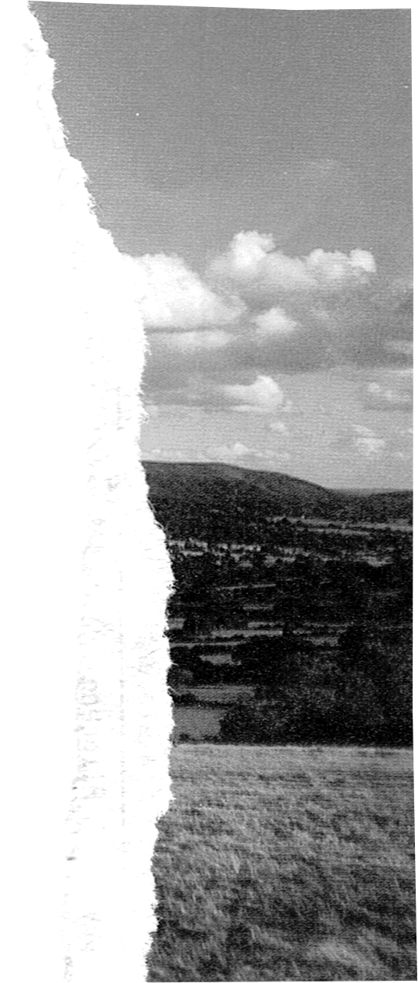
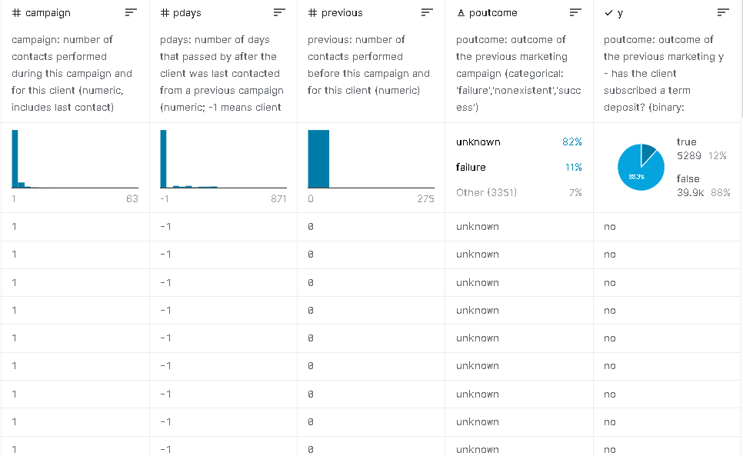
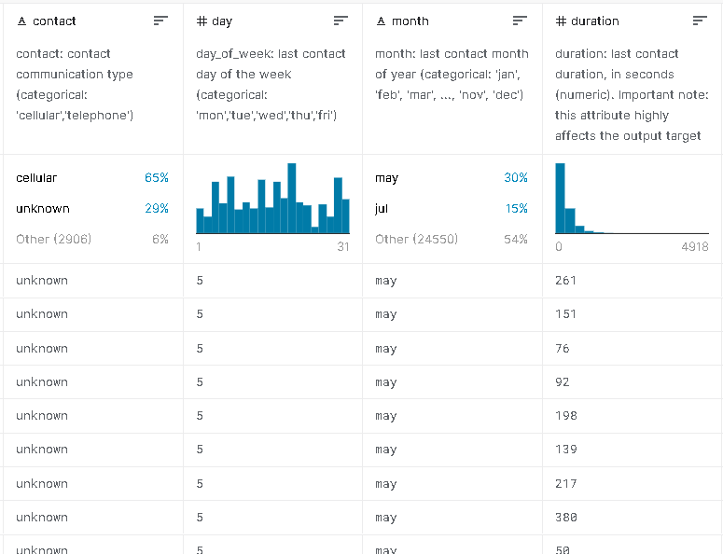
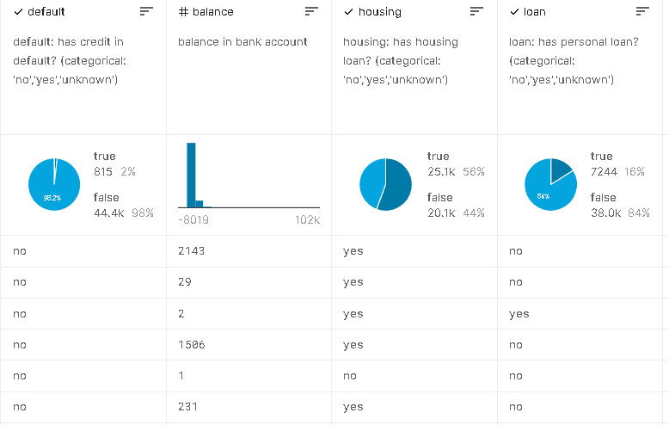
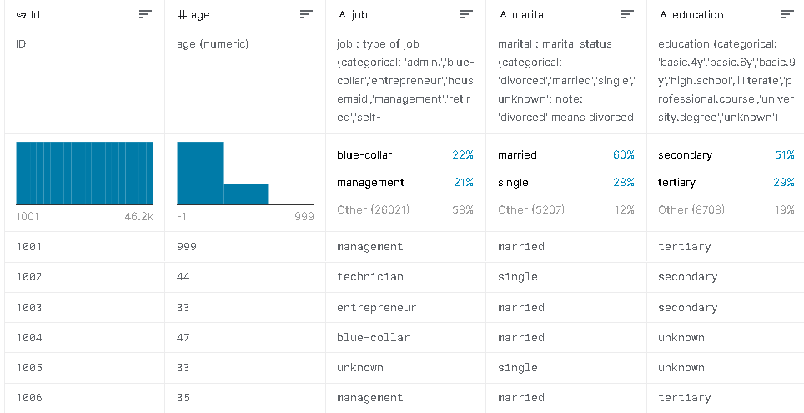
THE MEANING OF DATASET
10
Notes:
Nói sơ qua nhóm thuộc tính này mô tả những gì -> kể tên các thuộc tính

Slide 13

GROUP OF ATTRIBUTES:
11
STT | Attribute | Attribute meaning | Attribute type | Value of property
1 | ID | Customer's identify
2 | Age | Age of customer | Numeric | From 18-95
3 | Job | Customer’s jobs | Object | Blue collar, Management, Technician Admin, Services, Retired, Self-employed, Entrepreneur, Unemployed, Housemaid, Student, Unknown
4 | Marital | Marital status | Object | Single, Married, Divorced
5 | Education | Education level | Object | Primary, Secondary, Seriary, Unknown
6 | Default | Has credit in default? | Binary | Yes No
7 | Balance | Balance in bank account | Numeric | From -8019 to 102127
8 | Housing | Has housing loan? | Binary | Yes No
9 | Loan | Has personal loan ? | Binary | Yes No
Notes:
Nói sơ qua nhóm thuộc tính này mô tả những gì -> kể tên các thuộc tính

Slide 14
GROUP OF ATTRIBUTES:
12
STT | Attribute | Attribute meaning | Attribute type | Value of property
10 | Contact | Contact communication type | Object | Telephone , Cellular, Unknown
11 | Day | Last contact date of the month | Numeric | From 1 to 31
12 | Month | Last contact month of year | Object | From 1 to 12
13 | Duration | Last contact duration, in second | Numeric | From 0 to 4918
14 | Campaign | Number of contacts performed during this campaign and for this client | Numeric | From 1 to 63
15 | Pdays | Number of day that passed by after the client was last contacted from a previous campaign | Numeric | From -1 to 536
16 | Previous | Number of contacts performed before this campaogn and for this client. | Numeric
17 | Poutcome | Outcome of the previous marketing campaign | Numeric
18 | Y | Has the client subscribled a term deposit ? | Binary | Yes No
Notes:
Nói sơ qua nhóm thuộc tính này mô tả những gì -> kể tên các thuộc tính

Slide 15
CONTENTS
ALGORITHM MODELS
TOPIC OVERVIEW
BUILD AN APPLICATION AND DEMO
DATA PREPROCESSING
13
CONCLUSION

Slide 16
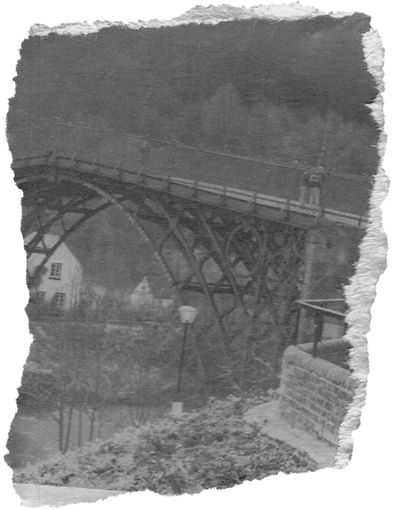

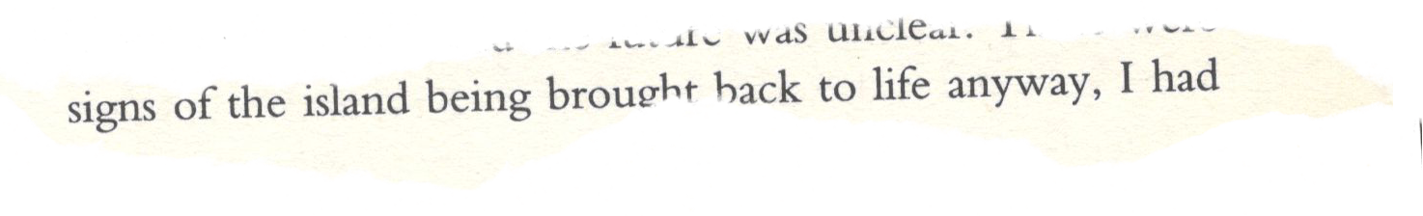

DATA PREPROCESSING
14

Slide 17
Purpose: 1. Find unnecessary columns. 2. Find the column missing data (missing values). 3. Find columns with only 1 value. 4. Find the categorical features. 5. Find the range of categorical attribute values. 6. Relational beween label and categorical features. 7. Find discrete (discreate feature) and continuous (continous feature). 8. View Outlier in numeric properties. 9. See correlation between attributes. 10. Check if Dataset is balanced based on label values
15

Slide 18
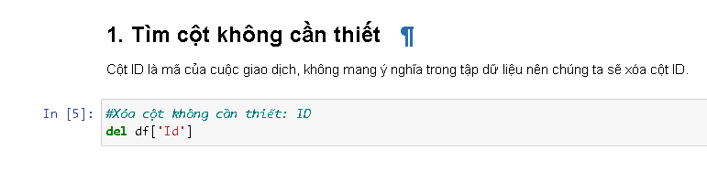
Delete
unnecessary colums
Delete column name “ID",
16
Notes:
Nói sơ qua nhóm thuộc tính này mô tả những gì -> kể tên các thuộc tính

Slide 19
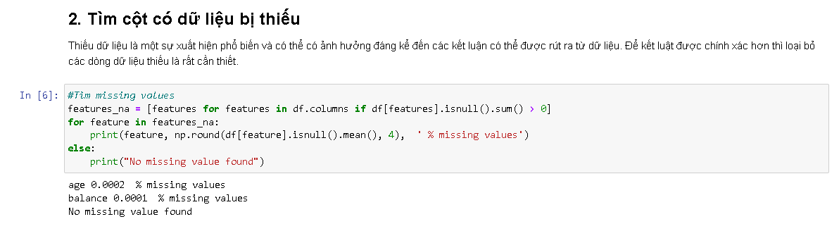
Find
missing data
Age have 0.0002% missing values
Balance have 0.0001% missing values
17
Notes:
Nói sơ qua nhóm thuộc tính này mô tả những gì -> kể tên các thuộc tính

Slide 20
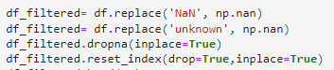
Delete
unnecessary and missing values
Delete rows have "NaN", "Unknown"
18
Notes:
Nói sơ qua nhóm thuộc tính này mô tả những gì -> kể tên các thuộc tính

Slide 21
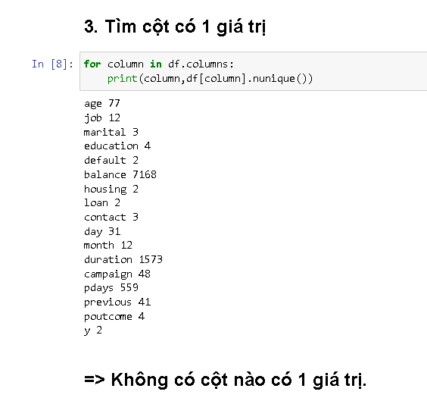
Find attribute have 1 value
No attribute have 1 value.
19
Notes:
Nói sơ qua nhóm thuộc tính này mô tả những gì -> kể tên các thuộc tính

Slide 22
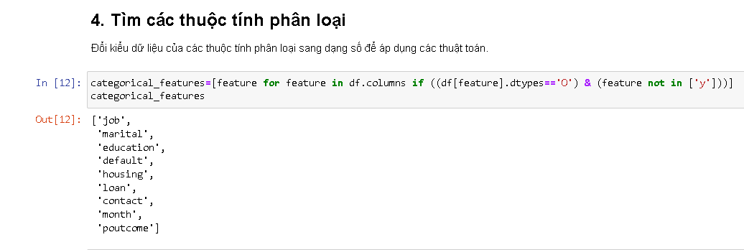
Find categorical features
There are 9 categorical features.
20
Notes:
Nói sơ qua nhóm thuộc tính này mô tả những gì -> kể tên các thuộc tính

Slide 23
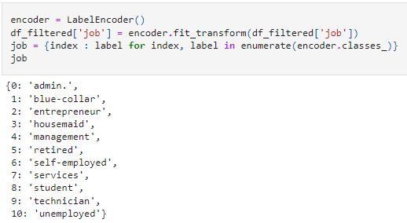
Processing word data
On "Job" column
21
Notes:
Nói sơ qua nhóm thuộc tính này mô tả những gì -> kể tên các thuộc tính

Slide 24
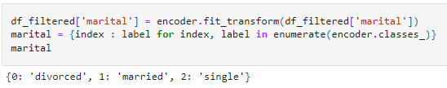
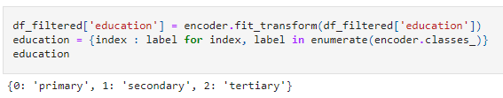
Processing word data
On "marital" column
On "education" column
22
Notes:
Nói sơ qua nhóm thuộc tính này mô tả những gì -> kể tên các thuộc tính

Slide 25
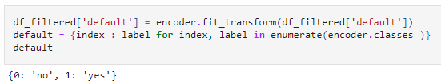
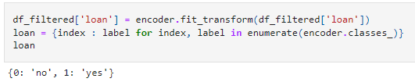
Processing word data
On "default" column
On "loan" column
13
Notes:
Nói sơ qua nhóm thuộc tính này mô tả những gì -> kể tên các thuộc tính

Slide 26
Processing word data
Proceed likewise on "contact" , "month" , "poutcome", "housing", "y".
24
Notes:
Nói sơ qua nhóm thuộc tính này mô tả những gì -> kể tên các thuộc tính

Slide 27
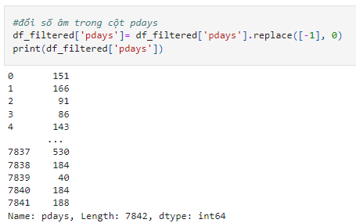
Change invalid values
On "pdays" column have negative numeric, we have to convert it to positive numeric, we replace -1 to 0.
25
Notes:
Nói sơ qua nhóm thuộc tính này mô tả những gì -> kể tên các thuộc tính

Slide 28
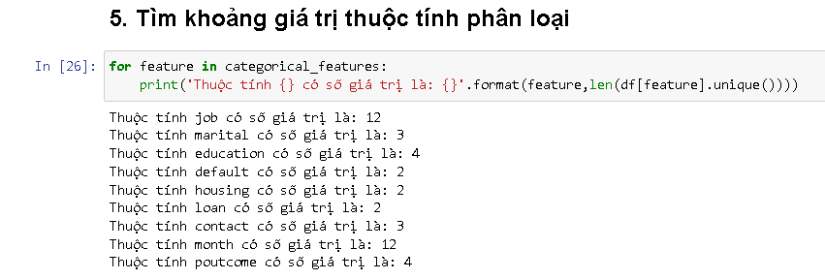
Range of categorical features
26
Notes:
Nói sơ qua nhóm thuộc tính này mô tả những gì -> kể tên các thuộc tính

Slide 29
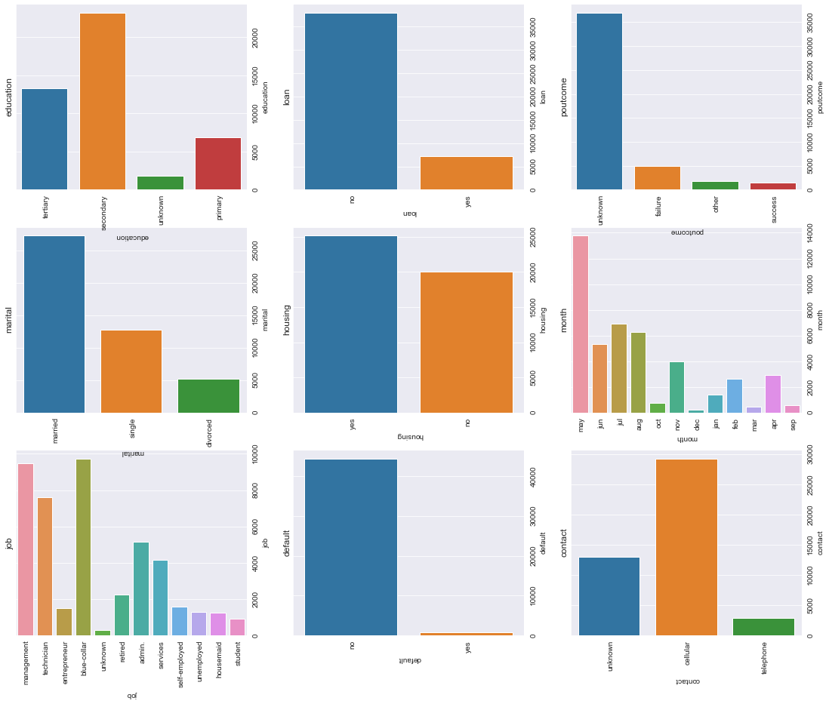
Range of categorical features
27
Notes:
Nói sơ qua nhóm thuộc tính này mô tả những gì -> kể tên các thuộc tính

Slide 30
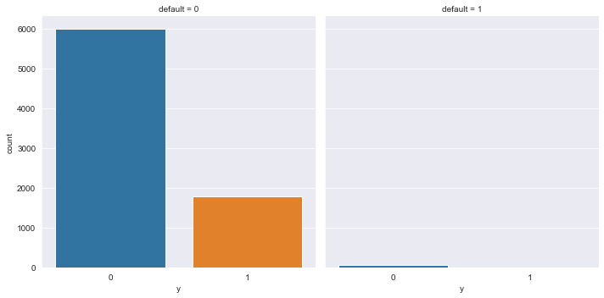
Range of categorical features
28
Notes:
Nói sơ qua nhóm thuộc tính này mô tả những gì -> kể tên các thuộc tính

Slide 31
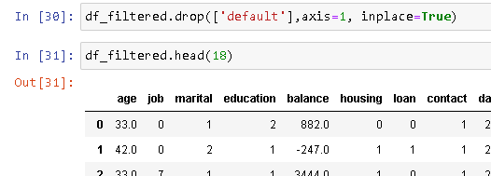
Drop columns have imbalance
“Default” has the most value difference. So we decide to drop this column.
29
Notes:
Nói sơ qua nhóm thuộc tính này mô tả những gì -> kể tên các thuộc tính

Slide 32
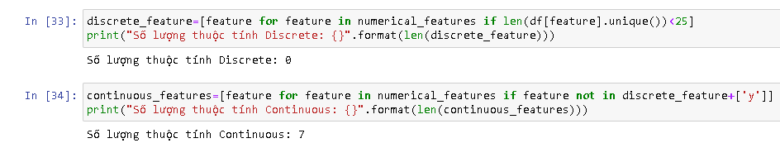
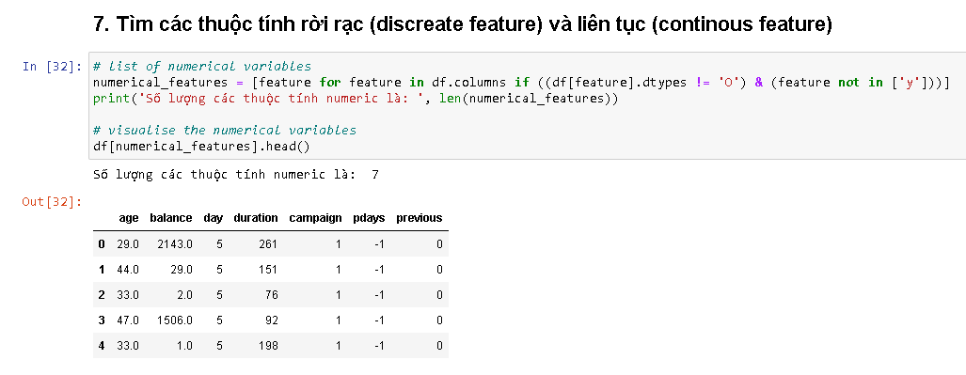
Find discrete and continuous features
“Default” has the most value difference. So we decide to drop this column.
30
Notes:
Nói sơ qua nhóm thuộc tính này mô tả những gì -> kể tên các thuộc tính

Slide 33
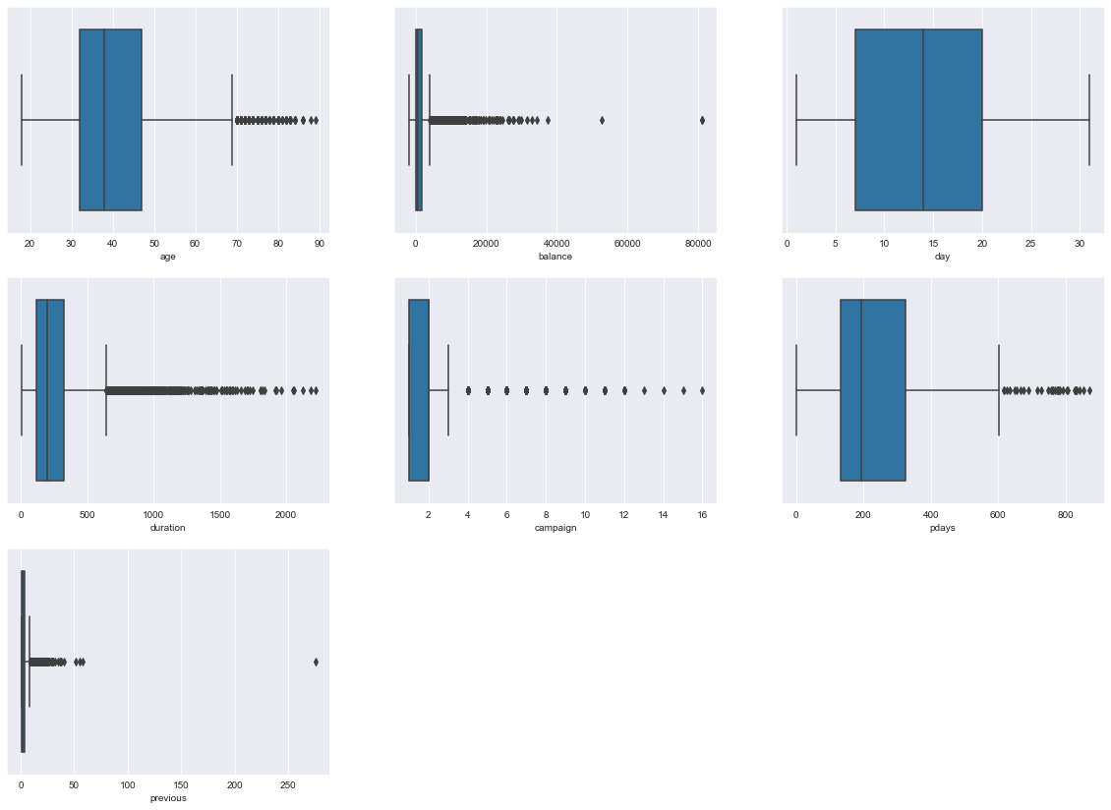
View outlier of numeric features
Age, balance, duration, compaign, pdays và previous have many outlier but not unlogic so we don’t need to fix it.
31

Slide 34
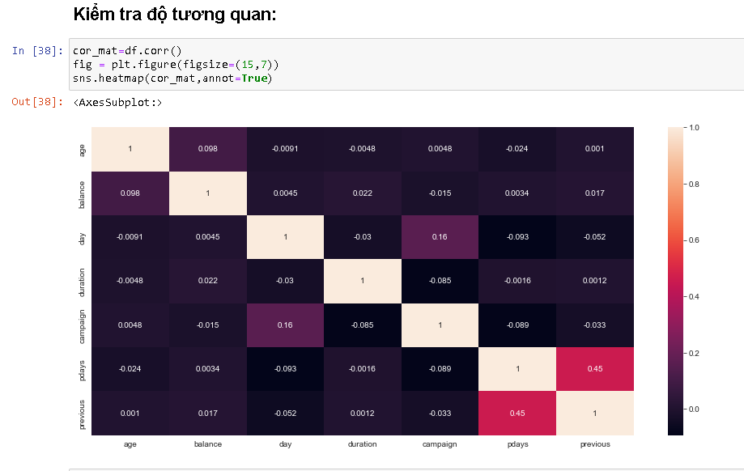
See correlation between attributes
There is no attribute with high correlation.
32

Slide 35
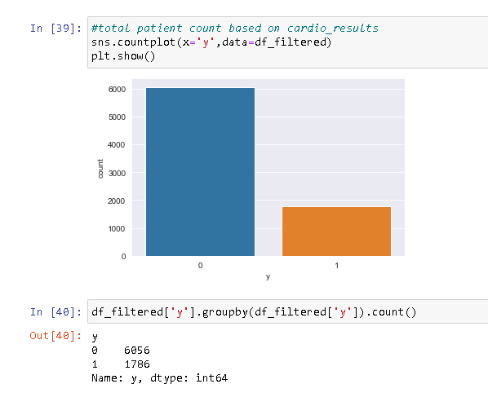
Check if Dataset is balanced based on label values
Comments on the chart:
Label have two values: 1 and 0.
Value 1 have 6056 rows and value 0 have 1786 rows.
The data still imbalance but more improve than initial.
33

Slide 36
Results
45211 rows to 7842 rows.
Convert alphanumeric data.
There is no unnecessary columns and unknown, missing data in dataset.
Category features: "job", "marital". "education", "housing", "loan", "contact", "month", "poutcome".
Continous features: "age", "balance", "day", "duration", "pdays", "campaign", "previous"
Label: "y"
Unnecessary features: "id", "default"
34

Slide 37

INSPECTION METHODS
35

Slide 38
Chi-square test
For categorical features.
State the problem:
Null hypothesis (H0): The "y" attribute is independent of other attributes..
Alternate hypothesis (H1): The "y" property is dependent on other properties.
Alpha =0.05
36
Notes:
Nói sơ qua nhóm thuộc tính này mô tả những gì -> kể tên các thuộc tính

Slide 39
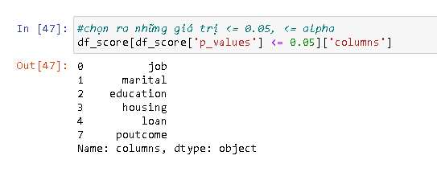
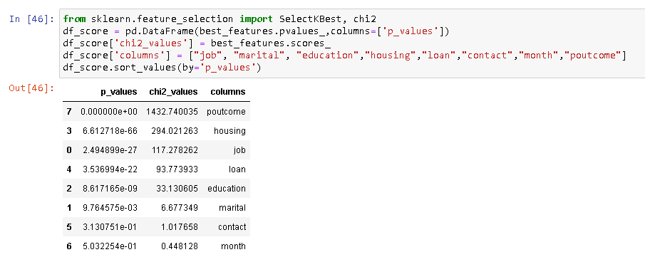
Chi-square test
Libraries:
sklearn.feature_selection
Funciont:
SelectKBest
chi2
37
Notes:
Nói sơ qua nhóm thuộc tính này mô tả những gì -> kể tên các thuộc tính

Slide 40
Anova F-test
For the continuous features.
State the problem:
Null hypothesis (H0): 2 groups have the same variance.
Alternate hypothesis (H1): The 2 groups have different variances.
Alpha =0.05
38
Notes:
Nói sơ qua nhóm thuộc tính này mô tả những gì -> kể tên các thuộc tính

Slide 41
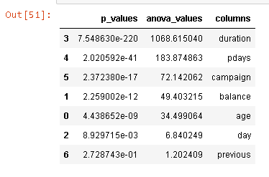
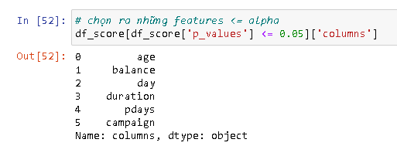
Anova F-test
Libraries:
sklearn.feature_selection
Function:
SelectKBest
f_classif
39
Notes:
Nói sơ qua nhóm thuộc tính này mô tả những gì -> kể tên các thuộc tính

Slide 42
Results
The columns are selected:
Input: "job""marital", "education","housing","loan","poutcome", "age", "balance", "day", "duration","pdays","campaign", "previous“.
Output: y
40
Notes:
Nói sơ qua nhóm thuộc tính này mô tả những gì -> kể tên các thuộc tính

Slide 43
CONTENTS
ALGORITHM MODELS
TOPIC OVERVIEW
BUILD AN APPLICATION AND DEMO
DATA PREPROCESSING
41
CONCLUSION

Slide 44

ALGORITHM MODELS
42

Slide 45
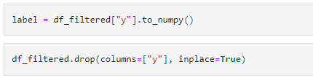
Split dataset
Delete "y" column and divide dataset into 2 parts: train and test.
43
Notes:
Nói sơ qua nhóm thuộc tính này mô tả những gì -> kể tên các thuộc tính

Slide 46
Split dataset
Train
Test
70 %
30 %
44
random_state = 42
Notes:
Nói sơ qua nhóm thuộc tính này mô tả những gì -> kể tên các thuộc tính

Slide 47
Algorithm Models
LOGISTIC REGRESSION
RANDOM
FOREST
K-NEAREST
CART
ID3
45
Notes:
Nói sơ qua nhóm thuộc tính này mô tả những gì -> kể tên các thuộc tính

Slide 48
Algorithm Models
CART
Libraries:
sklearn
Functions and Paramaters:
DecisionTreeClassifier(criterion = "gini", random_state = 0).
46
Notes:
Nói sơ qua nhóm thuộc tính này mô tả những gì -> kể tên các thuộc tính

Slide 49
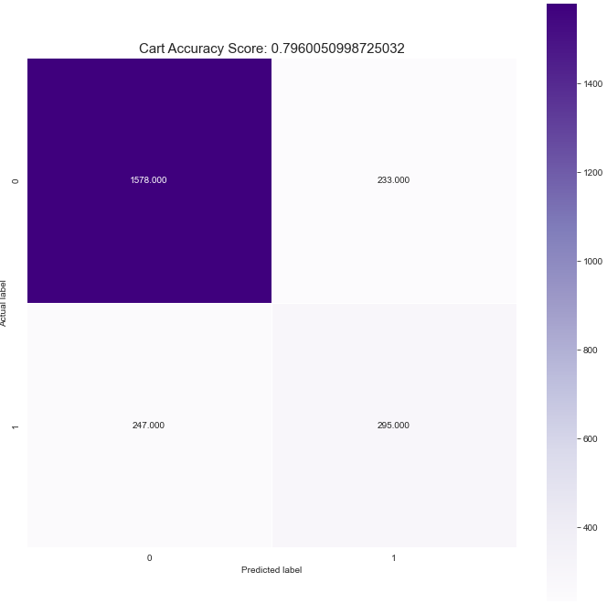
Algorithm Models
CART
Libraries:
sklearn.metrics
Functions:
accuracy_score
47
Notes:
Nói sơ qua nhóm thuộc tính này mô tả những gì -> kể tên các thuộc tính

Slide 50
Algorithm Models
ID3
Libraries:
sklearn
Functions and Paramaters:
DecisionTreeClassifier(criterion = "entropy", random_state = 0).
48
Notes:
Nói sơ qua nhóm thuộc tính này mô tả những gì -> kể tên các thuộc tính

Slide 51
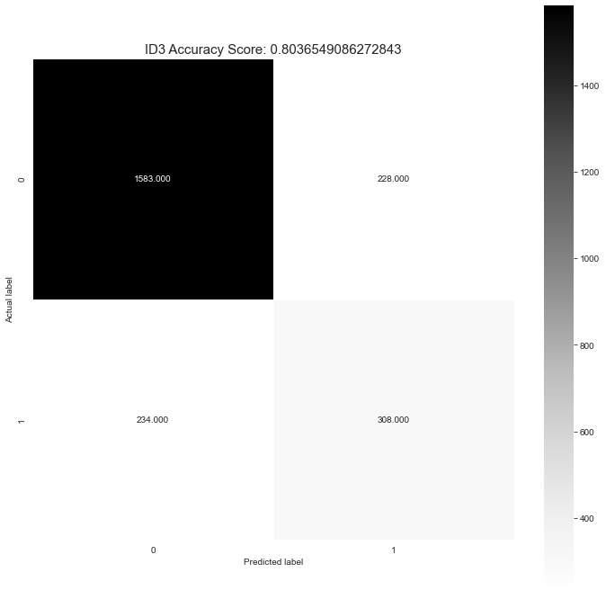
Algorithm Models
49
ID3
Libraries:
sklearn.metrics
Functions:
accuracy_score
Notes:
Nói sơ qua nhóm thuộc tính này mô tả những gì -> kể tên các thuộc tính

Slide 52
Algorithm Models
KNearest
Libraries:
sklearn.neighbors
Functions and Paramaters:
KneihborsClassfier
50
Notes:
Nói sơ qua nhóm thuộc tính này mô tả những gì -> kể tên các thuộc tính

Slide 53
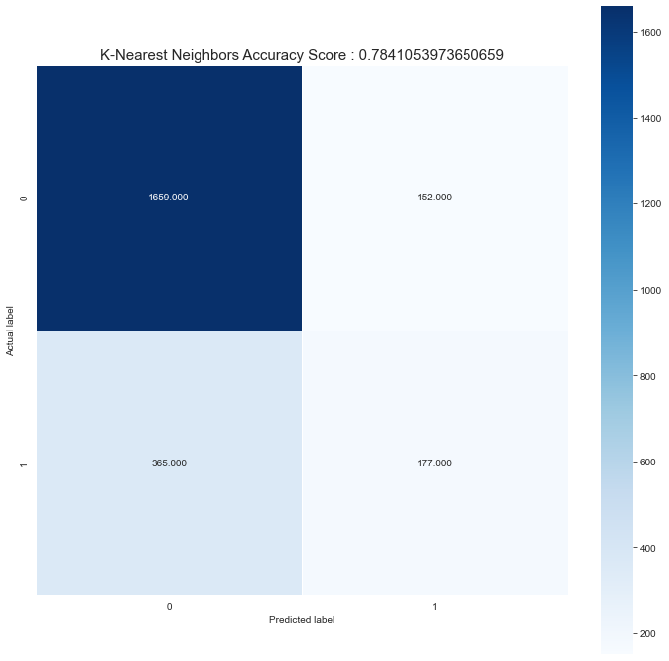
Algorithm Models
51
KNearest
Libraries:
sklearn.metrics
Functions:
accuracy_score
Notes:
Nói sơ qua nhóm thuộc tính này mô tả những gì -> kể tên các thuộc tính

Slide 54
Algorithm Models
RandomForest
Libraries:
sklearn.ensemble
Functions and Paramaters:
RandomForestClassifier
52
Notes:
Nói sơ qua nhóm thuộc tính này mô tả những gì -> kể tên các thuộc tính

Slide 55
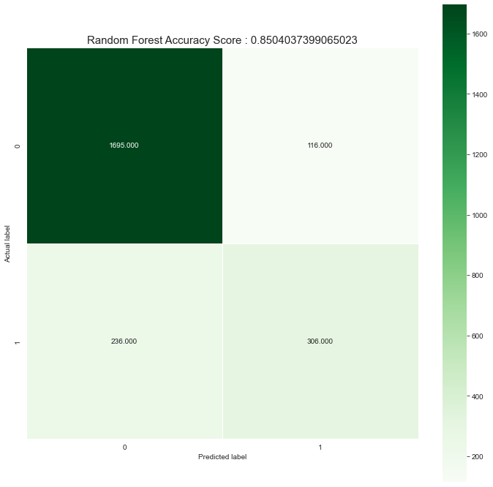
Algorithm Models
53
RandomForest
Libraries:
sklearn.metrics
Functions:
accuracy_score
Notes:
Nói sơ qua nhóm thuộc tính này mô tả những gì -> kể tên các thuộc tính

Slide 56
Algorithm Models
54
Logistic
Regression
Libraries:
sklearn.linear_model.
Functions and Paramaters:
LogisticRegression(max_iter = 7500).
Notes:
Nói sơ qua nhóm thuộc tính này mô tả những gì -> kể tên các thuộc tính

Slide 57
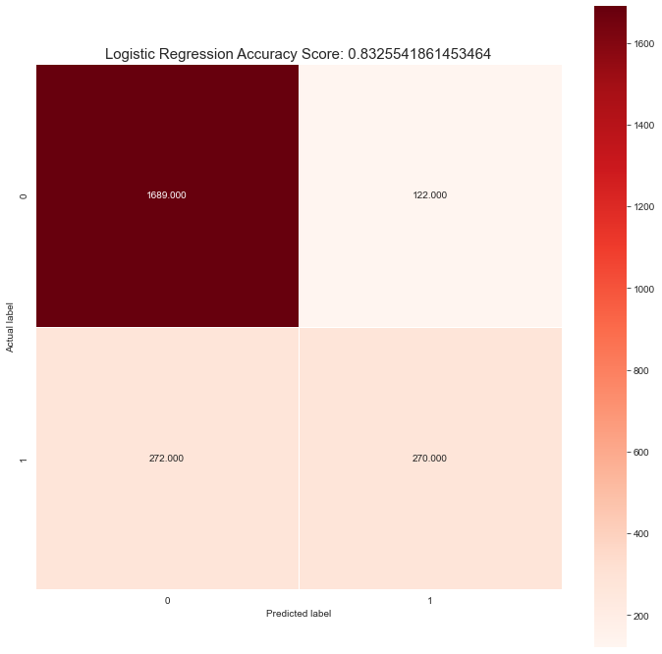
Algorithm Models
55
Logistic
Regression
Libraries:
sklearn.metrics
Functions:
accuracy_score
Notes:
Nói sơ qua nhóm thuộc tính này mô tả những gì -> kể tên các thuộc tính

Slide 58
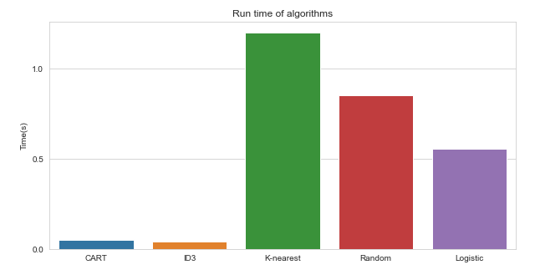
Compare
Processing time
56
Notes:
Nói sơ qua nhóm thuộc tính này mô tả những gì -> kể tên các thuộc tính

Slide 59
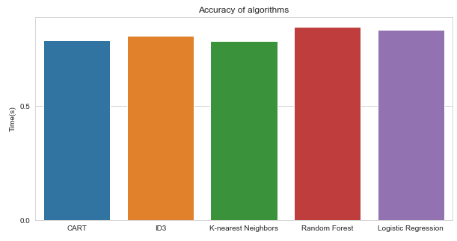
Compare
Accuracy
57
Notes:
Nói sơ qua nhóm thuộc tính này mô tả những gì -> kể tên các thuộc tính

Slide 60


Algorithm Models
58
LOGISTIC REGRESSION
RANDOM
FOREST
K-NEAREST
CART
ID3
Notes:
Nói sơ qua nhóm thuộc tính này mô tả những gì -> kể tên các thuộc tính

Slide 61
CONTENTS
ALGORITHM MODELS
TOPIC OVERVIEW
BUILD AN APPLICATION AND DEMO
DATA PREPROCESSING
59
CONCLUSION

Slide 62
BUILD AN APPLICATION AND DEMO
60

Slide 63

Algorithm used
Based on the results obtained in the previous section, the team decided to use the Random Forest algorithm for this software.
According to the comparison results, although this algorithm has a bad speed, it gives the highest accuracy.
61

Slide 64
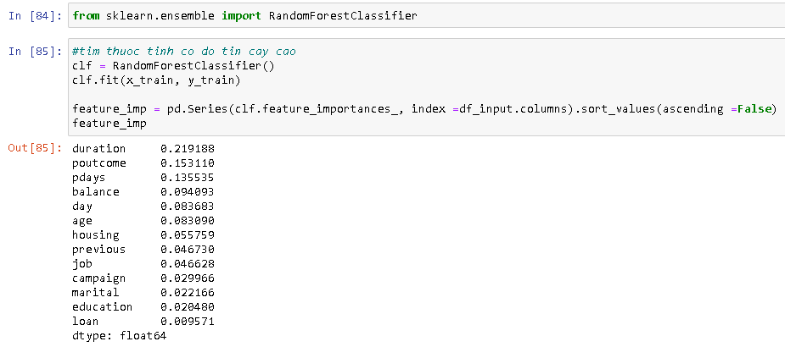
Attributes used to make predictions
62

Slide 65
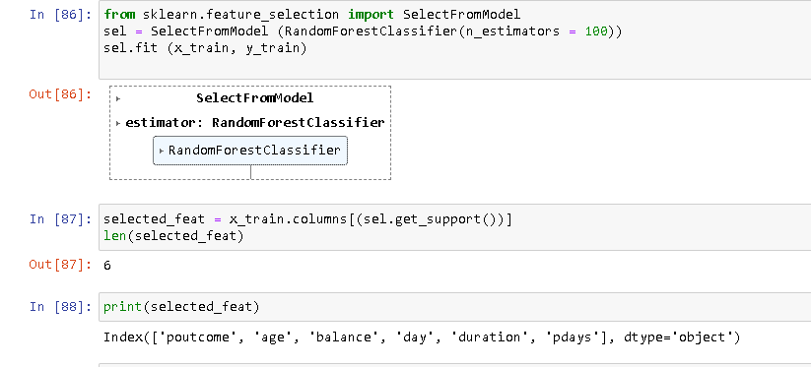
Attributes used to make predictions
After calculating the confidence of the attributes, we obtain 6 attributes, namely age, balance, day, duration, pday and poutcome to put into the software. These are the 6 attributes with the highest confidence.
63

Slide 66

Interface
64

Slide 67

Testing
Data testing:
65

Slide 68


Testing
66

Slide 69

Code of project
Source code upload via: https://github.com/TranNhatTan0312/DoAn_PTDLKD.git
67

Slide 70
CONTENTS
ALGORITHM MODELS
TOPIC OVERVIEW
BUILD AN APPLICATION AND DEMO
DATA PREPROCESSING
68
CONCLUSION

Slide 71
CONCLUSION
69

Slide 72






SUMMARY
Advantage
Disdvantage
Development direct
70

Slide 73
TỔNG KẾT
Advantage
1
2
3
Mục đích của môn học
Kỹ năng đạt được
Kinh nghiệm rút ra
Random forest:
Improved with decision tree algorithm, dealing with noise when the data set changes.
Logistic regression:
Good classification when the data is linearly separable.
Easy to deploy and train.
71

Slide 74
TỔNG KẾT
Advantage
1
2
3
Mục đích của môn học
Kỹ năng đạt được
Kinh nghiệm rút ra
Knearest:
Simple algorithm, easy to implement.
Small computational complexity.
Good handling with noisy data sets.
Decision tree:
Simple, intuitive algorithm, not too complicated to understand at first time.
The training data set is not necessarily too large to build an analytical model.
72

Slide 75
SUMMARY
Advantage
Disdvantage
Development direct
73

Slide 76
TỔNG KẾT
Disavantage
1
2
3
Mục đích của môn học
Kỹ năng đạt được
Kinh nghiệm rút ra
Random forest:
is a large amount of computation.
Logistic regression:
Easily affected by noise.
Cannot solve non-linear problems.
74

Slide 77
TỔNG KẾT
Disavantage
1
2
3
Mục đích của môn học
Kỹ năng đạt được
Kinh nghiệm rút ra
Knearest:
With small K, it is easy to encounter noise, leading to inaccurate results
It takes a long time to perform because it has to calculate the distance to all the objects in the data set.
Need to convert data types to qualitative factors.
Decision tree:
Decision tree algorithm only applies to qualitative variables (classification tree) if wrong classification can lead to serious error.
Decision tree algorithms are likely to be “biased” or biased if the dataset is unbalanced..
75

Slide 78
SUMMARY
Advantage
Disdvantage
Development direct
76

Slide 79
TỔNG KẾT
Development derection
1
2
3
Mục đích của môn học
Kỹ năng đạt được
Kinh nghiệm rút ra
Research and learn more about datasets, adjust attributes and preprocessors for better accuracy.
Continue to apply other classification algorithms such as SVM, Artificial Neuron Network, ... to find the optimal algorithm.
77

Slide 80
SUMMARY
Advantage
Disdvantage
Development direct
78

Slide 81
REFERENCES
[1] Slide môn Phân tích dữ liệu kinh doanh trường đại học CNTT – DHQG TPHCM.
[2] What is Precision, Recall and F1-score? - The Conscious's notes (wordpress.com)
[3] CART: Classification and Regression Trees for Clean but Powerful Models | by Saul Dobilas | Towards Data Science
[4] What is Ordinal Data? [Definition, Analysis & Examples] (careerfoundry.com)
[5] Các loại machine learning: 4 Machine Learning Approaches that Every Data Scientist Should Know | by Orhan G. Yalçın | Towards Data Science
[6] Video youtube:
[7] Dataset: Heart Disease Dataset | Kaggle
79

Slide 82

THANKS FOR WATCHING
80

